Slide 1
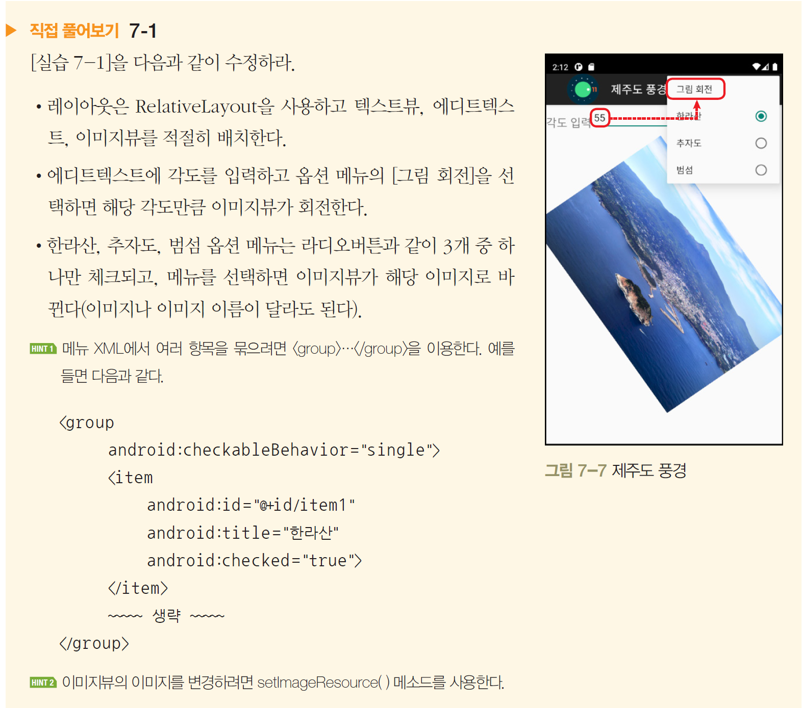

Slide 2
직접 풀어보기 7-1
그림 2배 확대, 그림 2배 축소, 그림 원본 크기 기능 추가

Slide 3
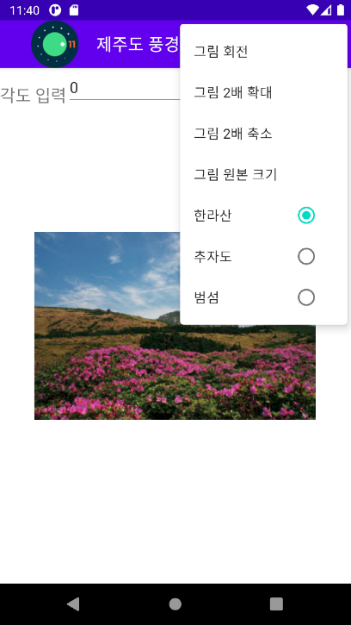


상단 우측 점 3개 누를 경우 :
그림 2배 확대, 그림 2배 축소, 그림 원본 크기 기능 추가

Slide 4
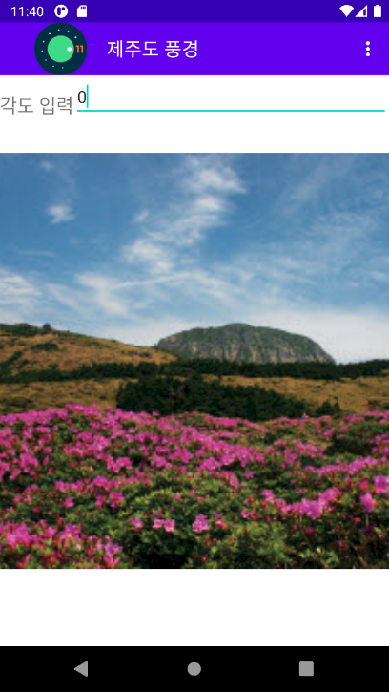
2배 확대

Slide 5
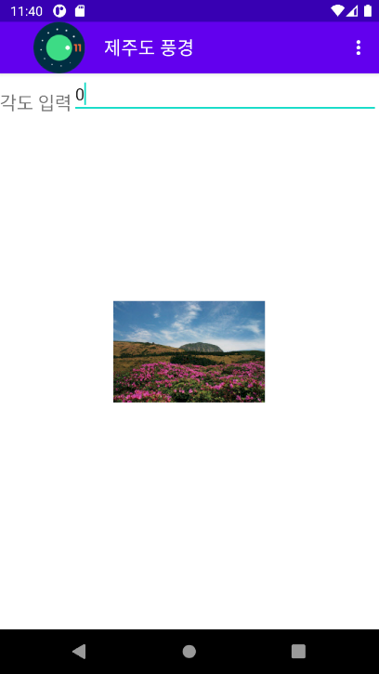
2배 축소

Slide 6
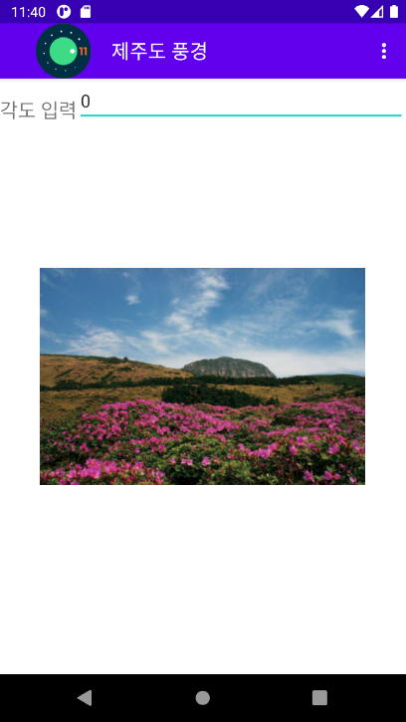
원본 크기

Slide 7
self0701_main_org.xml

Slide 8
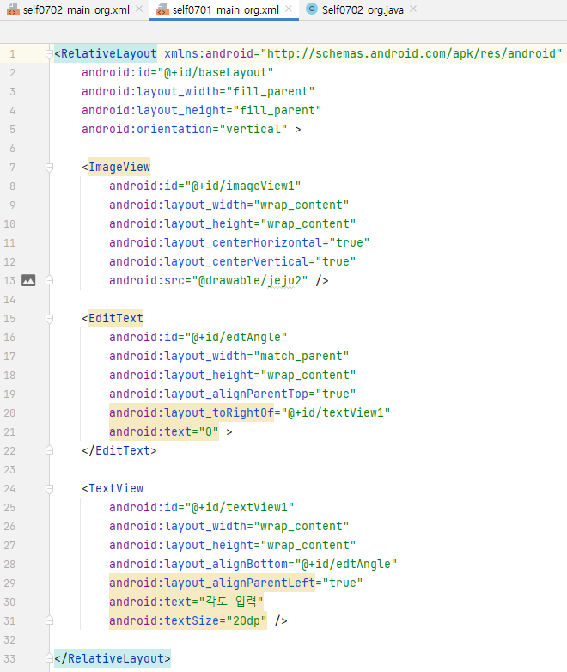


Slide 9
menu0701 _org.xml

Slide 10
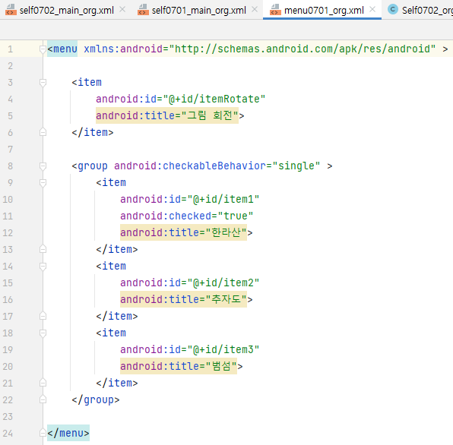


Slide 11
Self0701 _org.java

Slide 12
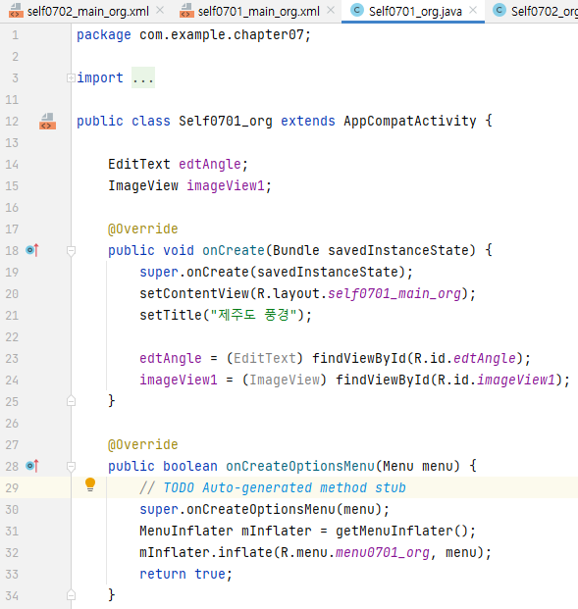




Slide 13
